Slide 1
ORGLOOKUP
Déployez Agentforce
en toute confiance.
150 000 entreprises utilisent Salesforce. Toutes ont de la dette technique.
Agentforce les force enfin a la traiter. OrgLookup les accompagne.
Louis Grante — Avril 2026

Slide 2
La vague des agents IA dans les entreprises
Les grandes plateformes SaaS (Salesforce, Microsoft, ServiceNow) intègrent des agents IA autonomes directement dans leurs produits. L'idée : automatiser les tâches répétitives — support client, qualification de leads, gestion de commandes — grâce à des agents qui raisonnent et agissent seuls.
Sept 2024
Fév 2025
Déc 2025
Fév 2026
Salesforce lance
Agentforce au
Dreamforce
Agentforce 2.0
Slack + Builder
18 500 clients
9 500 payants
29 000 clients
800M$ d'ARR
10 000 prototypes
créés en 3 jours
3 000 clients payants
~2% d'adoption
+50% par trimestre
~12% d'adoption
Croissance +330%/an
Encore ~80% du marche
n'a pas adopte
Salesforce appelle Agentforce son "produit à la croissance la plus rapide de son histoire" — 800M$ d'ARR, +330% en un an.

Slide 3
800M$
de revenus annuels, 29 000 clients, produit à la croissance la plus rapide de l'histoire de Salesforce.
Pourtant...
Salesforce a revu à la baisse ses prévisions de revenus FY2026
D.A. Davidson a dégradé l'action à "Underperform" — Salesforce parie tout sur l'IA trop vite
~80% des 150 000 clients Salesforce n'ont toujours pas adopte Agentforce

Slide 4



Pourquoi les agents IA plantent en entreprise
Les regles automatiques s'empilent
Limite de 10s par action
Des annees de regles accumulees par differentes equipes. Quand l'agent declenche une action, toute cette cascade se lance dans une fenetre de 10 secondes. Une seule action suffit a depasser la limite.
L'agent accede a trop de donnees
La securite IA a un angle mort
Le code qui execute les actions de l'agent ignore les regles de securite par defaut. La protection IA de Salesforce ne couvre que le raisonnement, pas l'execution. Les integrations externes ecrivent aussi sur les memes donnees.
L'IA ne comprend pas vos donnees
89% de resultats IA inexacts
L'agent lit les noms et descriptions de vos donnees pour raisonner. Quand 72% n'ont pas de description et que 3 champs portent le meme nom, l'agent devine au lieu de comprendre.

Slide 5
Ce que ca coute quand ca plante
Les agents IA ont besoin d'une infrastructure propre. Quand elle ne l'est pas, les consequences sont immediates et couteuses.
L'agent plante en plein appel client
Action annulee
Conversation client perdue
Chaque action de l'agent declenche une cascade de regles automatiques accumulees depuis des annees. Salesforce impose une limite de temps de 10 secondes. Si la cascade depasse cette limite, tout est annule. L'agent se coupe. Pas de seconde chance automatique.
L'agent voit des donnees qu'il ne devrait pas
Le code ignore la securite
La protection IA ne couvre pas les actions
Par defaut, le code qui execute les actions de l'agent ignore les regles de securite sur les donnees. L'admin, pour que ca marche vite, donne souvent des droits trop larges. La couche de securite IA de Salesforce protege l'agent quand il reflechit, mais pas quand il agit.
L'agent ne comprend pas vos donnees
L'IA devine au lieu de raisonner
Le client recoit de mauvaises infos
L'IA lit les noms et descriptions de vos donnees pour construire ses requetes. Quand 72% des champs n'ont pas de description et que 3 champs s'appellent 'Status', l'agent choisit le mauvais et renvoie des informations erronees au client.
89% resultats IA inexacts en prod
53% donnees = barriere #1
32% admins confiants sur l'IA SF

Slide 6


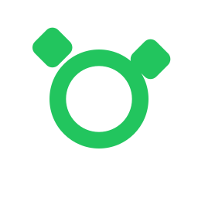

ORGLOOKUP
Comprenez votre org
avant que vos agents ne l'explorent.
OrgLookup cartographie les 4 couches de votre org : code, configuration, integrations externes et utilisateurs. Vous voyez chaque dependance, chaque risque, avant de deployer.
Carte complete de l'org
3 vues de risque
Mesures reelles
Agent IA integre
Code, configuration,
integrations externes
et utilisateurs dans
un seul graphe.
Sans dependance a l'API
officielle (en beta
depuis 6 ans).
Performance : quelles regles
vont faire planter l'agent ?
Securite : quelles donnees
l'agent voit-il en trop ?
Qualite : l'IA comprend-elle
vos donnees ?
Des sondes legeres mesurent
les vrais temps d'execution
et les vrais acces aux donnees.
Pas besoin du module premium
Salesforce a 65 000$/an.
Posez vos questions en
langage naturel. L'agent
analyse, detecte les risques,
et propose un plan d'action
concret.

Slide 7
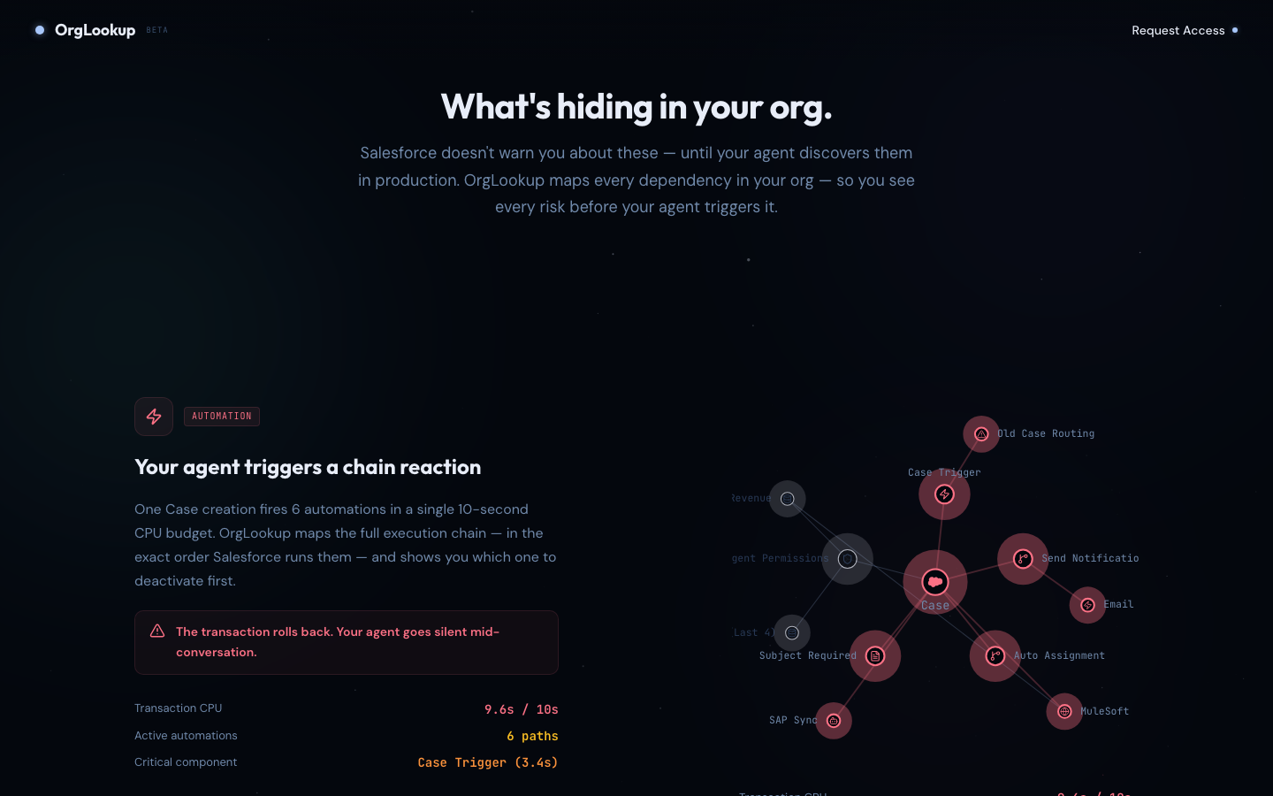
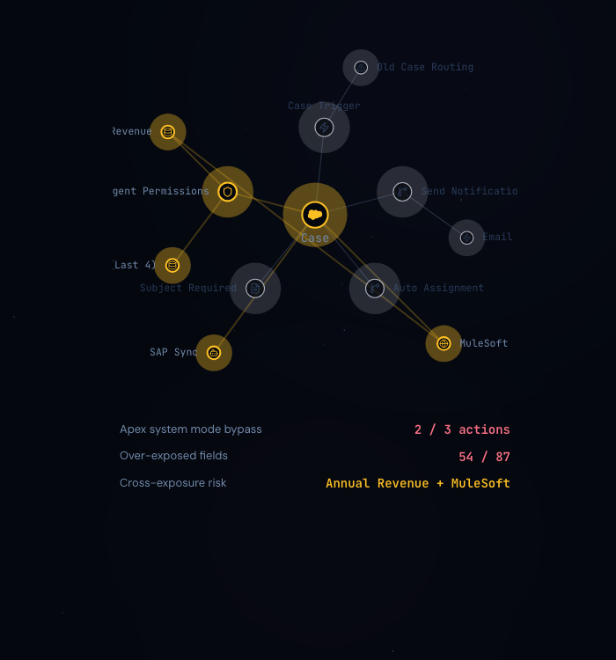
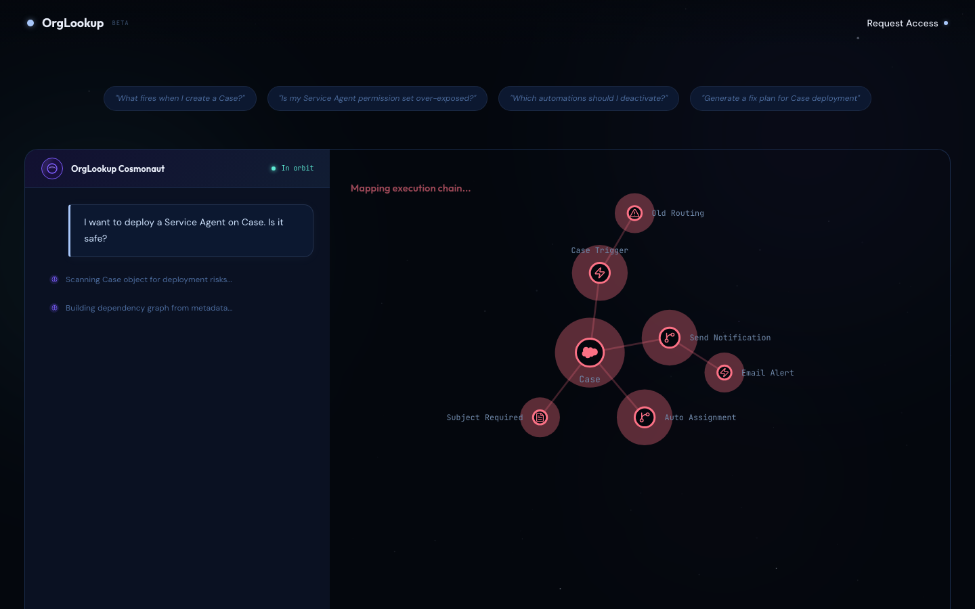
Comment ca marche — en 3 etapes
Selectionnez vos objets
1
L'admin choisit les donnees sur lesquelles l'agent IA va travailler
(ex: Clients, Commandes, Tickets de support).
Explorez le graphe interactif
2
OrgLookup affiche une carte 3D de toutes les connexions.
Activez des filtres pour voir les risques : crash, securite, qualite.
Posez des questions a l'agent
3
Demandez en langage naturel : "Que se passe-t-il si l'IA cree
un ticket ?" L'agent analyse, repond, et met a jour le graphe.

Slide 8


Notre avantage technique : les sondes
Le probleme : Salesforce vend l'acces aux donnees d'execution reelles via un module premium (Shield). Cout : des dizaines de milliers de dollars par an. Sans ces donnees, impossible de savoir ce qui se passe vraiment. Notre solution : on installe nos propres capteurs.
Jour 0 — Estimations
Jour 7+ — Mesures reelles
Scores bases sur l'analyse du code source
Ordre de grandeur correct, pas precis
Suffisant pour identifier les zones a risque
Badge "Estime" affiche sur chaque score
Vrais temps d'execution mesures en production
Vrais acces aux donnees observes
Les priorites peuvent changer radicalement
Badge "Reel" — fiabilite maximale
Pas de licence
supplementaire
Impact quasi-nul
sur le systeme
Les scores s'ameliorent
chaque jour
Desactivation
en un clic

Slide 9

Un vrai agent, pas un chatbot
La difference avec ChatGPT ou un chatbot classique : notre agent a des outils, une memoire, et un raisonnement en plusieurs etapes.
9 outils specialises
Raisonnement multi-etapes
Memoire hierarchique
Interroger le graphe de dependances
Reflechit avant de repondre
Se souvient de la conversation
Calculer le risque d'impact (CPU)
Enchaine plusieurs analyses
Resume automatique des sessions
Detecter les integrations externes
Synthetise une reponse sourcee
Capitalise entre les analyses
Verifier les permissions + cross-exposure
Signale les risques critiques
Partage les decouvertes entre sessions

Slide 10
Ce que personne d'autre ne fait
Analyse
independante
Detection
integrations
Failles de
securite code
Mesures
reelles
Agent
IA
Sweep
—
—
—
—
—
Hubbl
—
—
—
—
—
Elements.cloud
—
—
—
—
—
HappySoup
—
—
—
—
—
OrgLookup
✓
✓
✓
✓
✓
OrgLookup est le seul a analyser directement les metadonnees (sans dependre d'une API Salesforce en beta depuis 6 ans), a detecter les integrations cachees, et a identifier les failles de securite dans le code que l'agent execute.
Les sondes de mesure ajoutent un avantage cumulatif : les scores s'ameliorent chaque jour avec des donnees reelles.

Slide 11

Go-to-Market : confiance d'abord
On prouve la valeur en lecture seule (diagnostic) avant de toucher a quoi que ce soit. L'utilisateur fait confiance au GPS avant de laisser la voiture conduire.
Maintenant
+3 mois
+6 mois
The Scanner
The Advisor
The Platform
Graphe + 3 vues predefinies
Agent IA (9 outils)
Sondes Sentinel (opt-in)
Monitoring continu + alertes
Impact analysis avant deploy
Quality gate CI/CD
Multi-org / M&A comparison
Rapports compliance (SOX/GDPR)
Cleanup packs + rollback
Beta fermee
Premiers clients payants
Marche elargi

Slide 12
ORGLOOKUP
Org Intelligence
for the Agentic Era.
150 000 entreprises utilisent Salesforce. Toutes ont de la dette technique.
Agentforce est le catalyseur qui les force enfin a la traiter. OrgLookup les accompagne.
Louis Grante
louis@orglookup.com

